Slide 1
TIENDA DE MASCOTAS
Programación web 011V
Cesar Sanchez
Valentina Aguilar

Slide 2
Objetivos Principales del proyecto
Como página web orientada al consumo el objetivo es Contribuir al mejoramiento en la calidad de vida de las mascotas.
Como proyecto informáticos
Diseñar una interfaz de usuario fácil de usar utilizando HTML y CSS
Utilizar Django como framework de desarrollo web para crear una aplicación que permita a los usuarios ver una lista de productos disponibles y ver detalles de cada producto.
Implementar un sistema de registro y autenticación de usuarios para que los clientes puedan crear cuentas, iniciar sesión y realizar compras.

Slide 3
Desafíos y soluciones
Un desafío que enfrentamos durante el desarrollo de nuestro proyecto en Django fue organizar adecuadamente la estructura de archivos en la capa de presentación, específicamente en las carpetas relacionadas con las plantillas (templates) y otros recursos visuales.
1
Un desafío que enfrentamos al inicio de nuestro proyecto en Django fue utilizar de manera inadecuada la forma de mostrar información en las vistas. En lugar de seguir el enfoque adecuado de utilizar métodos de solicitud HTTP y generar contenido en las plantillas, estábamos utilizando el objeto HttpResponse directamente en nuestras vistas.
2
Un desafío adicional que enfrentamos en nuestro proyecto Django fue recordar cómo integrar correctamente el CSS en nuestro código. Inicialmente, nos enfrentamos a dificultades para aplicar estilos visuales a nuestras plantillas y asegurarnos de que el CSS se cargara correctamente en el navegador. El problema radicaba en que no estábamos utilizando el enfoque adecuado para cargar y servir archivos CSS estáticos en Django. No recordábamos cómo integrar el CSS en nuestras plantillas y estábamos luchando para que los estilos se aplicaran correctamente.
3
4
Debido a la diversa cantidad de trabajo y a que perdimos a un compañero, terminamos subestimado los tiempos y procesos de trabajos acumulados. Por lo que estuvimos dispersos al momento de avanzar en el proyecto.
Perdimos la carpeta template.py en las repetidas cargar al codigo
5

Slide 4
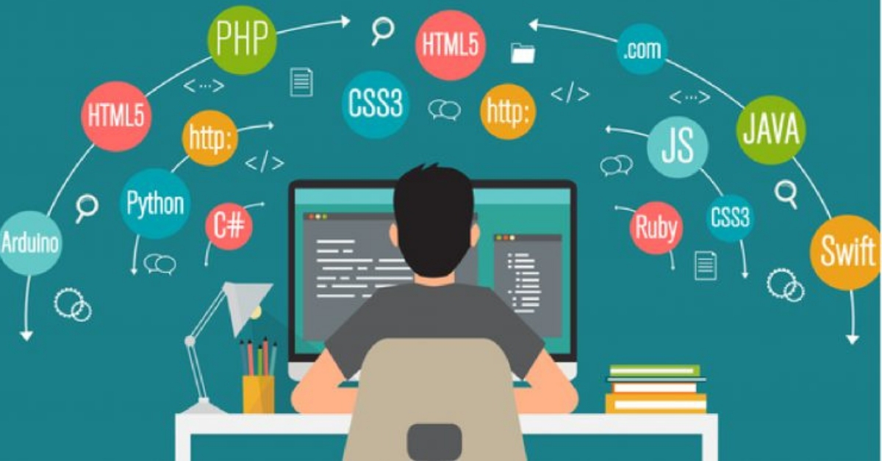
¿Como lo hicimos?
Usamos la plataforma “Visual Studio Code” para desarrollar una plataforma web. Donde usamos las siguientes herramientas:
CSS
Python
Django
HTML
JavaScript
Aprendimos a manejar los ficheros de Django como las views e importar módulos. Redirecciones con vistas
Esta foto de Autor desconocido está bajo licencia CC BY-NC

Slide 5
Que aprendimos sobre la marcha?
actividades realizadas":
1
Templates separadas donde creamos una carpeta dentro de la aplicación llamada templates donde creamos ficheros y dentro de estas templates separadas tuvimos un lenguaje de templates adaptado para nosotros tener un lenguaje distinto del lenguaje Python que tenemos en las vistas y controladores , allí metimos html y un lenguaje de plantillas específicos esto para diferenciar la parte visual de la parte de la la lógica de la app
2
Usar el método pach vacío para evitar el error 404 creando rutas,
Para la sección tienda necesitaba mostrar alguna acción cuando se selecciona un artículo para ellos decidí utilizar una función JavaScript llamada showAlert() que se activa cuando se hace clic en el botón "detalle". Esta función muestra una alerta con un mensaje específico.
A continuación, hay una sección identificada con el ID "nosotros", que contiene una lista de productos representados como tarjetas. Cada tarjeta muestra una imagen, botones de "detalle" y "Comprar", y un campo de entrada para la cantidad del producto seleccionado.
3
Sugerencia: Con las opciones de efectos, dispone incluso de más alternativas para la transición Transformación.

Slide 6
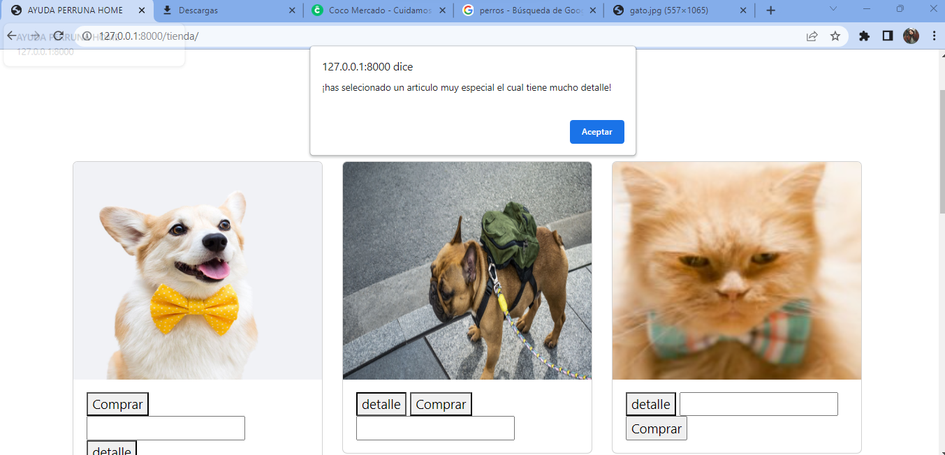
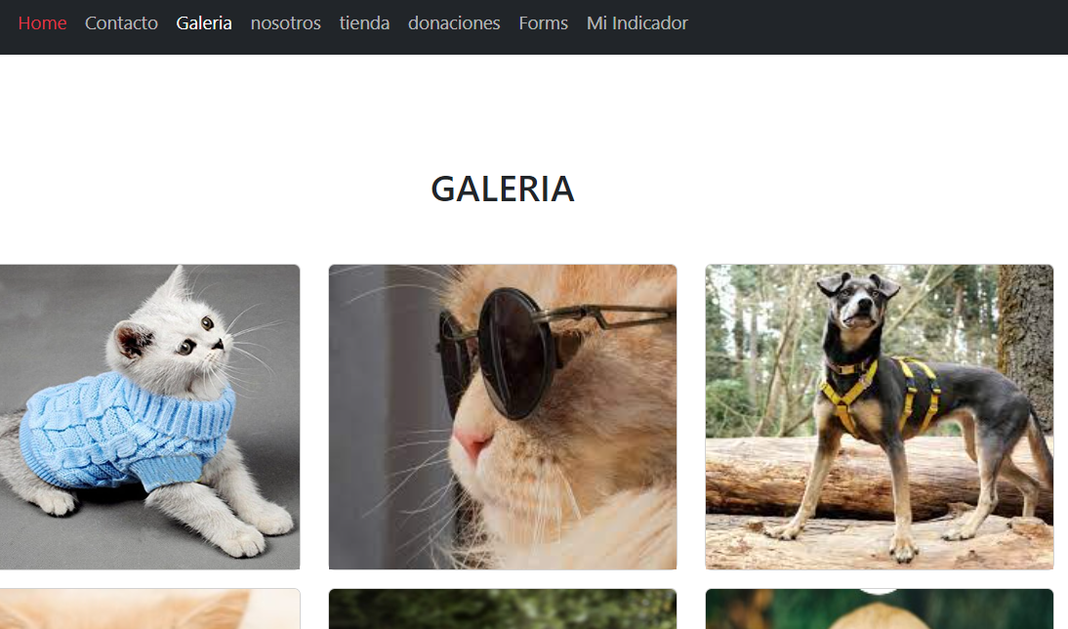
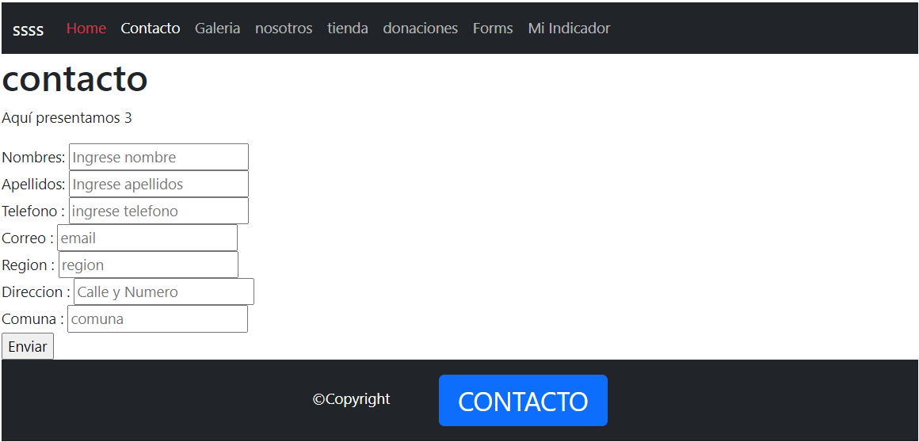
Pasos para Trabajar de forma conjunta
el primer paso fue organizarnos y repartirnos las tareas
el trabajo debía contener html+js+img
sección inicio, tienda, nosotros, contacto Funciona de la siguiente manera:
1
en esta sección usamos js e incluimos los botones para entregar mensajes al usuario . para esto utilizamos la función showAlert()
2
Cuando hay otros usuarios en la presentación, se muestra mediante un marcador quién está en cada diapositiva...
3
Hay una sección identificada con el ID "nosotros" que representa la galería de imágenes. Cada imagen se muestra en una tarjeta (<div class="card">) con la etiqueta <img> que contiene la ruta de la imagen. Las imágenes se obtienen utilizando la etiqueta de Django {% static %}, lo que indica que las imágenes están ubicadas en una carpeta de archivos estáticos.
Cada imagen se coloca dentro de un <div> con la clase "col-md-4", lo que significa que se mostrarán tres imágenes en cada fila en dispositivos de tamaño mediano. Además, se les asigna la clase "card-img-top" para que se muestren correctamente en la parte superior de cada tarjeta.

Slide 7
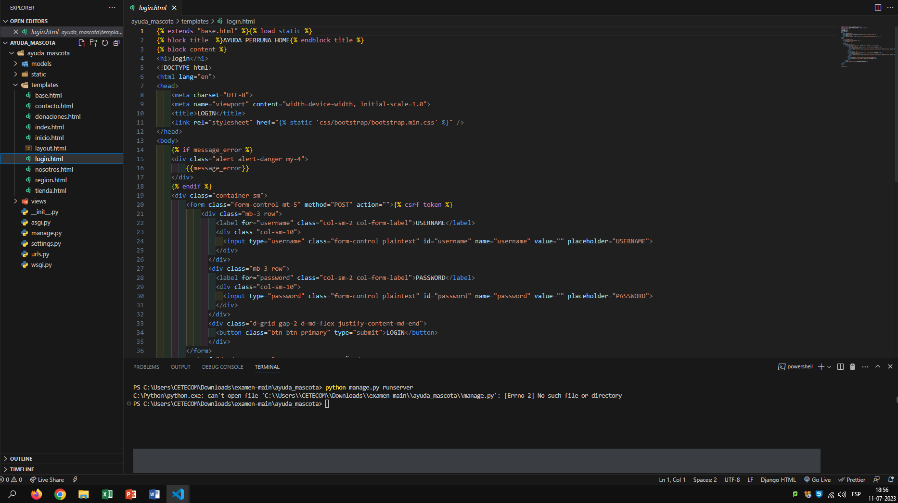
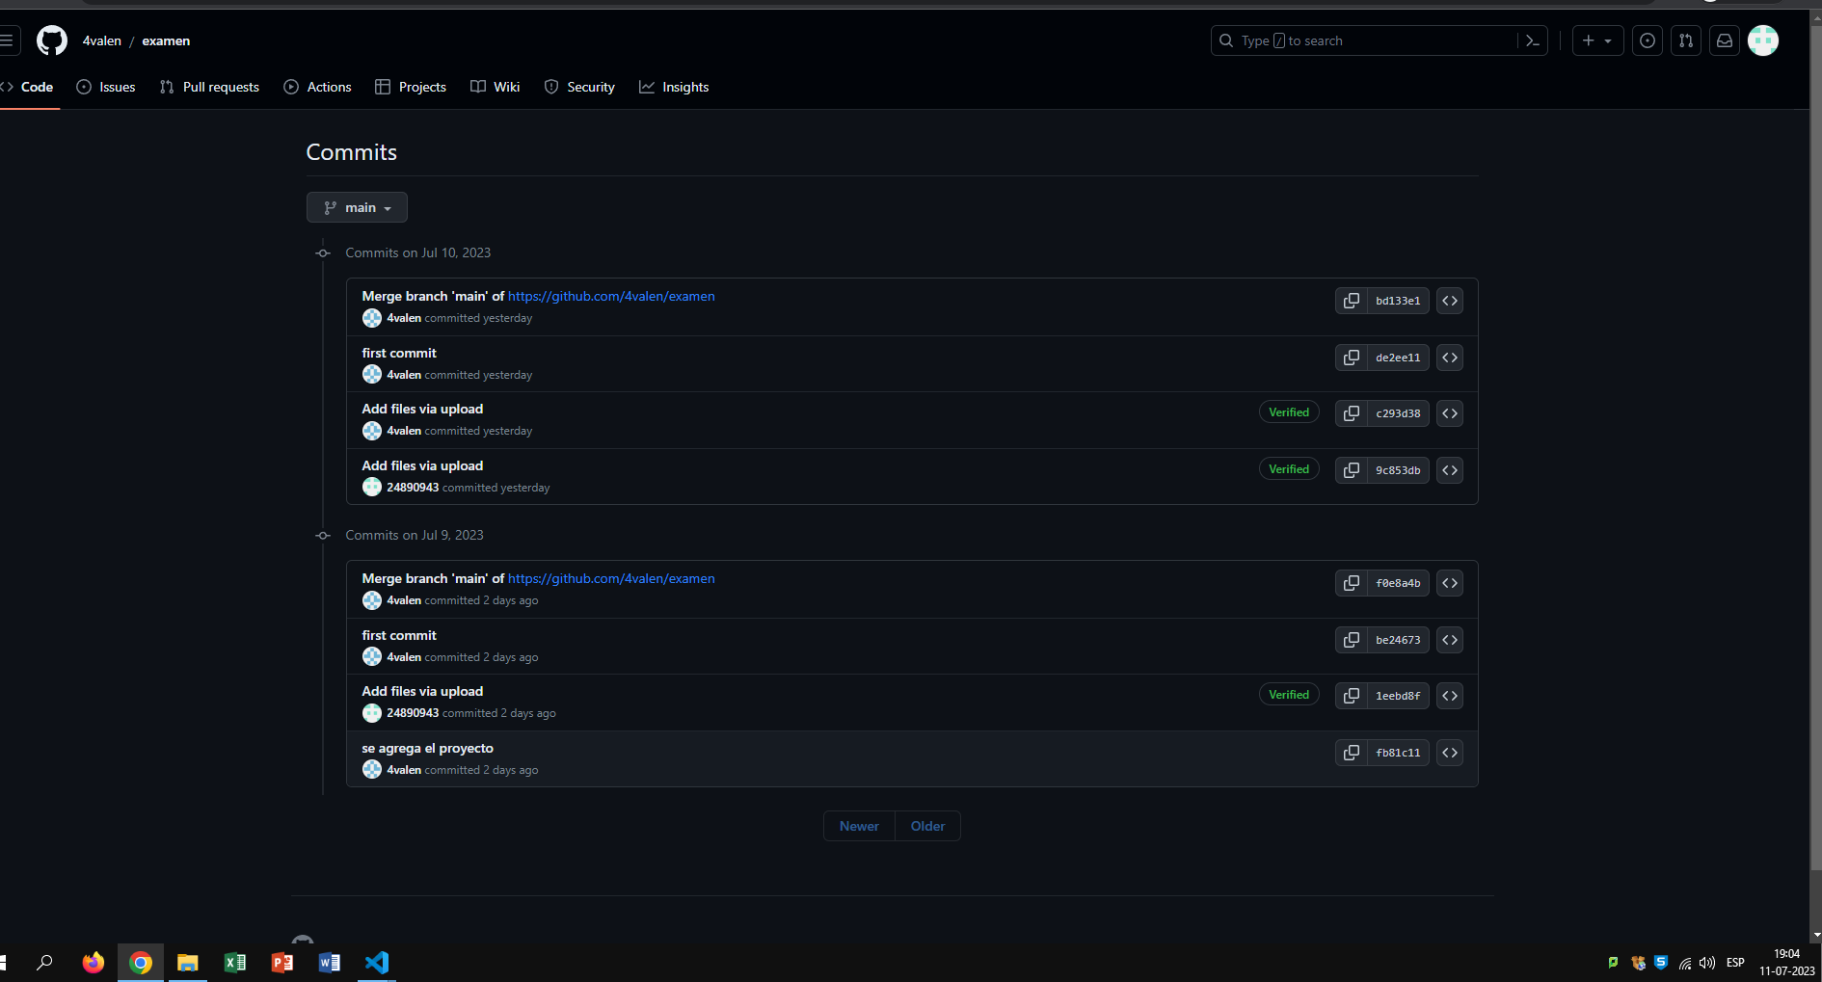
codigo realizado perdido y corregido
en esta breve sección mostraremos parte de la rubrica que si se desarrolo pero no pudimos implementar en la vista
1
SECCION DE LOGIN PARA LA AUTENtifiCACIÓN (login)
2
trabajamos colaborativamente
3
perdimos

